Slide 1
FBCSP 特征选择

Slide 2
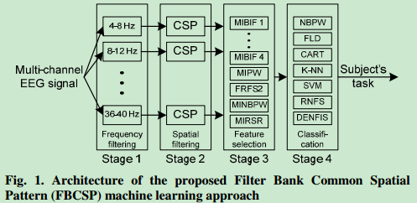
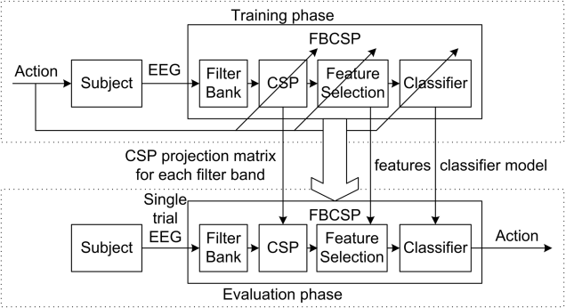
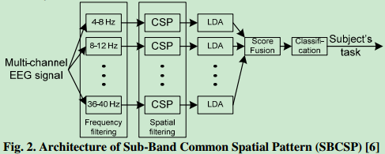
Filter Bank Common Spatial Pattern (FBCSP) in brain-computer interface
2008, Singapore

Slide 3
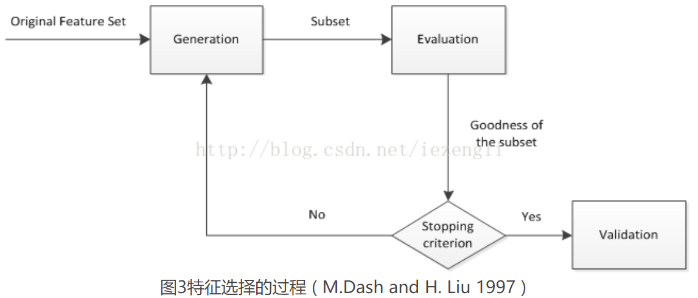
特征选择Feature Selection
给定d组特征，选择最小子集k得到最小的分类错误率。
特征子集产生过程(Generation Procedure)
评价函数(Evaluation Function)
停止准则(Stopping Criterion)
验证过程(Validation Procedure)

Slide 4
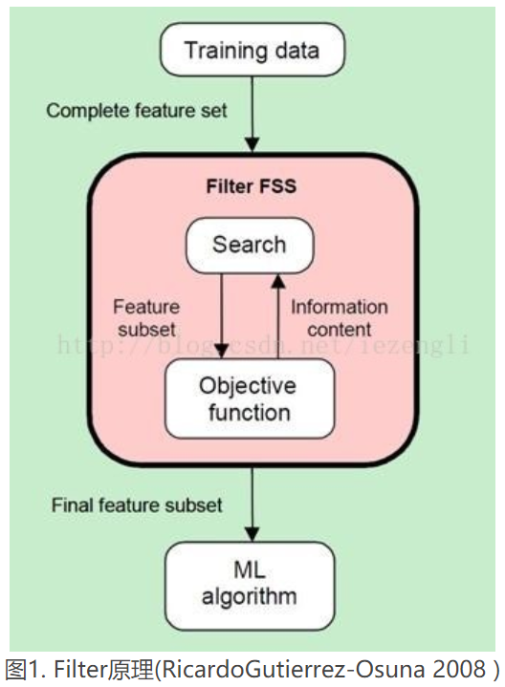
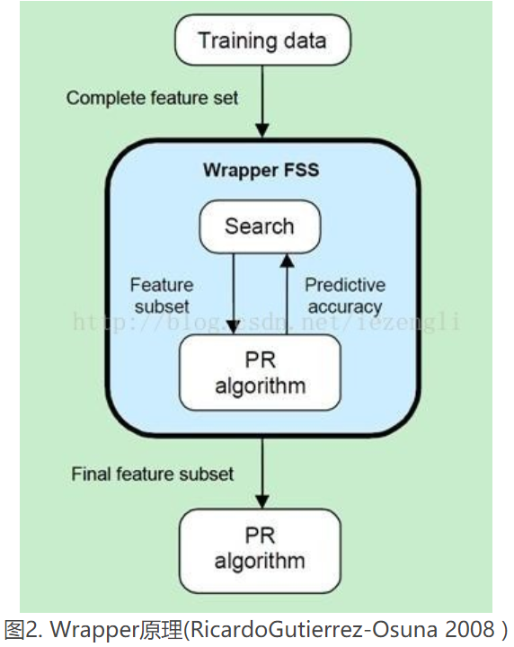
评价函数(Evaluation Function)
评价一个特征子集好坏程度的一个准则
筛选器Filter
通过分析特征子集内部的特点来衡量其好坏,一般用作预处理，与分类器的选择无关。
封装器Wrapper
实质上是一个分类器，用选取的特征子集对样本集进行分类，分类的精度作为衡量特征子集好坏的标准。

Slide 5
确定性的启发式搜索
顺序前进法（从底向上）
第一个特征选择单独最优，后面的特征选择与之组合最优的那些特征（一次可以一个也可以多个）
特点：某个特征一旦被选中则不能再被剔除。
顺序后退法（从顶向下）
逐渐剔除不被选中的特征。与顺序前进法正好相反。
特点：某个特征一旦被剔除则不能再被选中
增l减r法
交替使用顺序前进法和顺序后退法

Slide 6
| Filter bank common spatial pattern algorithm on BCI competition IV Datasets 2a and 2b Feature Selection
Mutual information-based best individual feature algorithm（MIBIF）
基于互信息的最佳特征个体算法，filter
Mutual information-based rough set theory algorithm（MIRSR）
基于互信息的模糊集理论算法，wrapper
Classification
Naïve Bayesian Parzen Window（NBPW）

Slide 7
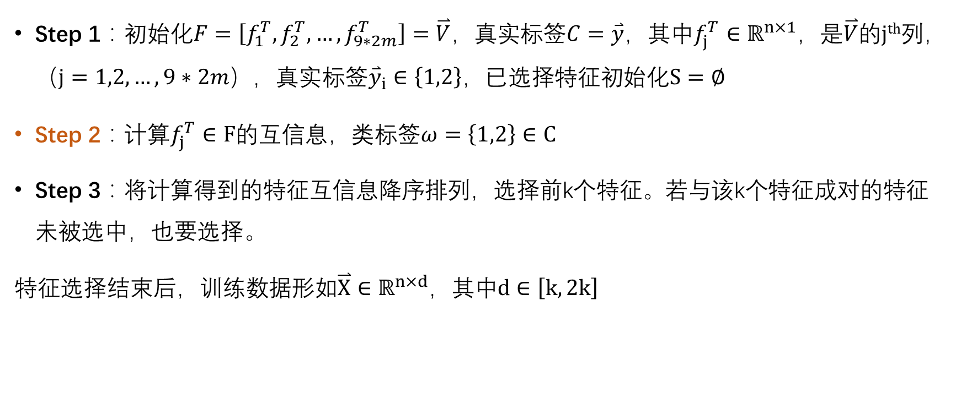
Mutual information-based best individual feature algorithm（MIBIF）
Step 1：初始化$F=\left[f_{1}^{T},f_{2}^{T},…,f_{9∗2m}^{T}\right]=\overset{⃑}{V}，真实$标签$C=\overset{⃑}{y}$，其中$f_{j}^{T}∈ℝ^{n×1}$，是$\overset{⃑}{V}$的$jth$列，（$j=1,2,…,9∗2m$），真实标签${\overset{⃑}{y}}_{i}∈\left\{1,2\right\}$，已选择特征初始化$S=∅$
Step 2：计算$f_{j}^{T}∈F$的互信息，类标签$ω=\left\{1,2\right\}∈C$
Step 3：将计算得到的特征互信息降序排列，选择前k个特征。若与该k个特征成对的特征未被选中，也要选择。
特征选择结束后，训练数据形如$\overset{⃑}{X}∈ℝ^{n×d}$，其中$d∈\left[k,2k\right]$

Slide 8
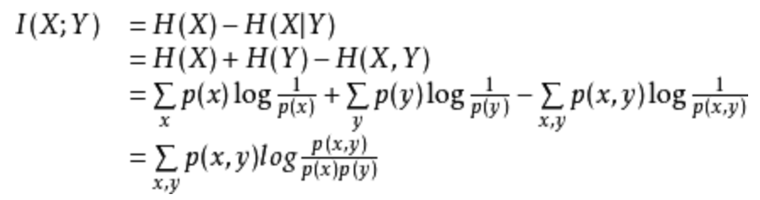
互信息Mutual information
一件事发生的概率越大，不确定性越小。概率为1，信息量为0。
信息熵是事件发生概率P的函数，能够定量衡量信息。概率越大，信息熵越小。一般用H(x)表示。
互信息I(X;Y)：刻画两随机变量之间关系的强弱。（区别于相关系数）
“X的不确定度H(X)”减去“Y已知的情况下X的剩余不确定度H(X|Y)”，即知道该变量时对不确定度的减少量。——互信息的“意义”
如果X,Y相互独立，互信息为0
如果X,Y是彼此的确定性函数，则互信息与X(Y)单独包含的不确定度有关，互信息等同于X(Y)的熵。
Notes:
相关系数更倾向于实值随机变量，互信息则更决定着联合分布P(x,y)和边缘分布之间的乘积P(x)P(y)。

Slide 9
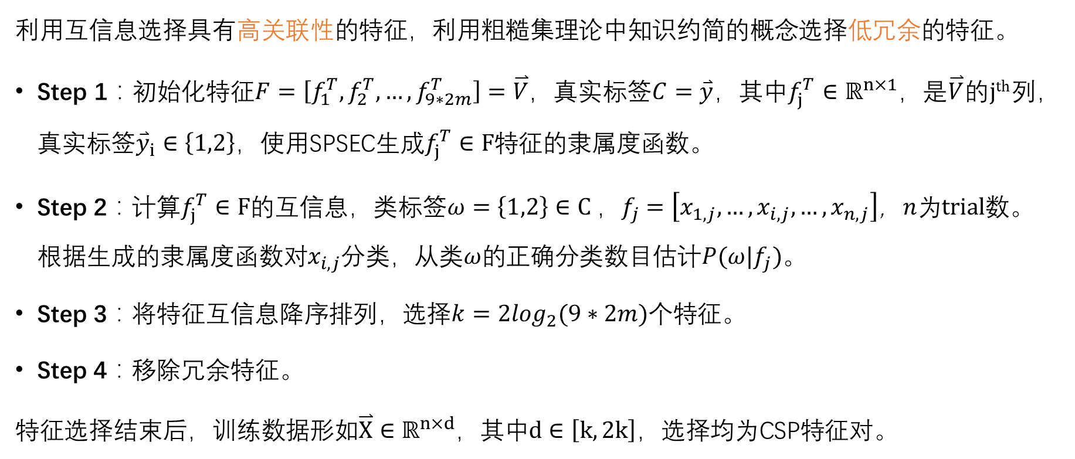
Mutual information-based rough set theory algorithm（MIRSR）
利用互信息选择具有高关联性的特征，利用粗糙集理论中知识约简的概念选择低冗余的特征。
Step 1：初始化特征$F=\left[f_{1}^{T},f_{2}^{T},…,f_{9∗2m}^{T}\right]=\overset{⃑}{V}，真实$标签$C=\overset{⃑}{y}$，其中$f_{j}^{T}∈ℝ^{n×1}$，是$\overset{⃑}{V}$的$jth$列，真实标签${\overset{⃑}{y}}_{i}∈\left\{1,2\right\}，$使用SPSEC生成$f_{j}^{T}∈F$特征的隶属度函数。
Step 2：计算$f_{j}^{T}∈F$的互信息，类标签$ω=\left\{1,2\right\}∈C {，f}_{j}=\left[x_{1,j},…,x_{i,j},…,x_{n,j}\right]$，$n$为trial数。根据生成的隶属度函数对$x_{i,j}$分类，从类$ω$的正确分类数目估计$P(ω|f_{j})$。
Step 3：将特征互信息降序排列，选择$k=2\log_{2}(9∗2m)$个特征。
Step 4：移除冗余特征。
特征选择结束后，训练数据形如$\overset{⃑}{X}∈ℝ^{n×d}$，其中$d∈\left[k,2k\right]$，选择均为CSP特征对。
Notes:
在人们的思维中还有着许多模糊的概念，描述的对象属性不能简单地用“是”或“否”来回答，模糊集合就是指具有某个模糊概念所描述的属性的对象的全体。由于概念本身不是清晰的、界限分明的，因而对象对集合的隶属关系也不是明确的、非此即彼的。
模糊理论利用隶属函数的概念对数据的归属程度进行量化

Slide 10
CSP的多类扩展
1 vs 234
分类为1？
否
是
2 vs 34
分类为2？
分而治之（Divide and Conquer，DC）
采用树分类器的方法
4分类问题需要 4-1=3 个分类器
配对（Pair Wise，PW）
多数表决方案
4分类问题需要 4×(4-1)/2=6 个分类器
每获分类问胜一次加一分，求累积得分最大者
一对多（One Versus Rest，OVR）
计算每类与其他类的分类情况
4分类问题需要 4 个分类器
OVR效果最好，与PW无明显差异，与DC有明显差异，DC表现最差
DC可进行比较次序的优化
1
否
是
3 vs 4
分类为3？
2
是
否
3
4
分而治之
1
2
3
4
配对

Slide 11
References:
[1]. Ang, K.K. and C. Guan, EEG-Based Strategies to Detect Motor Imagery for Control and Rehabilitation. IEEE TRANSACTIONS ON NEURAL SYSTEMS AND REHABILITATION ENGINEERING, 2017. 25(4): p. 392-401.
[2]. Ang, K.K., et al., Filter Bank Common Spatial Pattern Algorithm on BCI Competition IV Datasets 2a and 2b. Front Neurosci, 2012. 6: p. 39.
[3]. Ang, K.K., et al., Filter Bank Common Spatial Pattern (FBCSP) in Brain-Computer Interface, in IEEE International Joint Conference on Neural Networks (IJCNN). 2008. p. 2390-2397.

